Slide 1
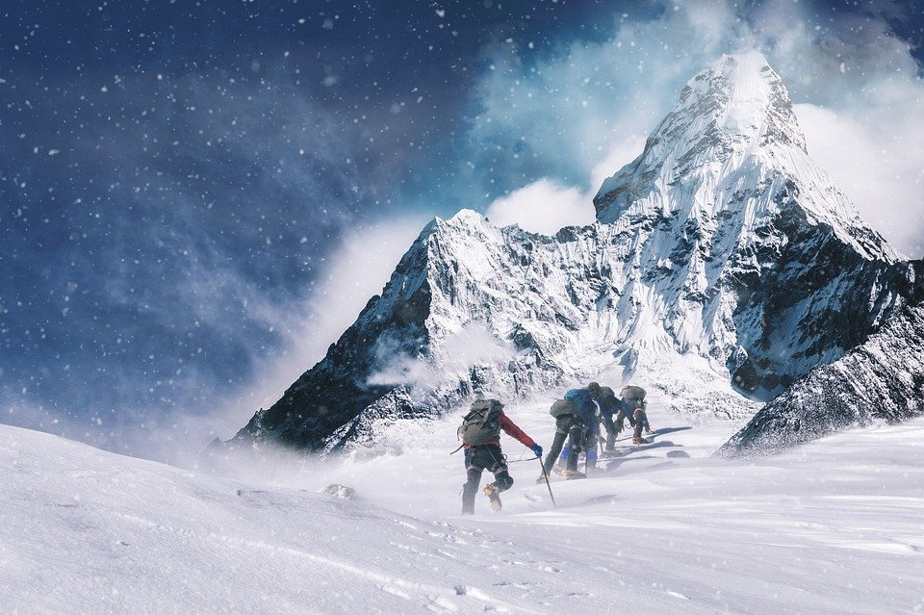
Молодежные инициативы как инструмент развития компетенций профсоюзных лидеров
Кирсанкин Андрей

Slide 2
Обо мне
Лицей №1501
ИХФ РАН
ИМЕТ РАН
F**NG YEAR
1994
2000
2004
2010
2015
2018
2019
2020
2021
Школа №997
НИЯУ МИФИ
К.Ф.-М.Н.
МШУ Сколково
УИЦ МФП
Кандидат физико-математических наук, старший научный сотрудник ИМЕТ РАН
Представитель молодежной комиссии Центрального совета Профсоюза работников РАН
Notes:
Лидеры научно-технологического прорыва
Подготовка резерва председателей Молодежных Советов

Slide 3
Совет молодых ученых & Профсоюз
Ресурсы
Время
Люди
повышение уровня квалификации и содействие профессиональному росту молодых ученых;
обеспечение преемственности в сфере отечественной науки и высшего образования;
защита прав и законных интересов молодых ученых и оказание помощи в решении их социально-бытовых проблем
защита социально-трудовых прав и представительство интересов работников;
обеспечение занятости, достойной заработной платы всех категорий работников и благоприятных условий труда;
содействие укреплению здоровья работников и их семей, обеспечению жильем;
“Беда, коль пироги начнёт печи сапожник,
а сапоги тачать пирожник”
И.А. Крылов

Slide 4
Деятельность
лаборатория / институт / регион / страна
Научная
Семинары
Конференции
Лекции
Экскурсии
Мастер-классы
Общественная
Спорт
Культура
Образование

Slide 5
Лидерство & Компетенции & Деятельность
организация
планирование
4К
управление конфликтами
делегирование
коучинг
научная этика
презентация
рефлексия

Slide 6
Проблема
Отсутствие коммуникативных компетенций у руководителя и команды ППО
Симптомы:
внутренняя и внешняя информационная “закрытость” ППО
низкий уровень социальной интеракции
ППО
Организация

Slide 7
Решение
Создание локальных сообществ как нового формата сотрудничества членов трудового коллектива
Локальное сообщество - группа лиц, объединенная общими интересами
действует постоянно;
учитывает интересы каждого;
неформальное общение;
повышение уровня вовлеченности сотрудников организации в деятельность ППО
развитие коммуникационных компетенций у команды ППО
развитие корпоративной культуры

Slide 8



Формирование локальных сообществ
К
Создание локальных сообществ
И
администрирование
организация
Опрос сотрудников организации
Анализ деятельности ППО
К – координатор
И – инициатор

Slide 9

Спасибо за внимание!
Кирсанкин Андрей
+7(906) 757-06-61
kirsankin@mail.ru

Slide 10
Базовые принципы инициатив
Участвуй только в том, что тебе самому интересно
Делегируй все остальное
Notes:
Для лидера, руководителя

Slide 11
Чертова дюжина
Опрос
Методические семинары по источникам финансирования
Методические семинары по стажировкам
Методические семинары по написанию статей
Организация и проведение семинаров и конференций
Научно-популярные лекции
Экскурсии и дни открытых дверей
Повышение квалификации
Экспертная деятельность
Спортивные мероприятия
Культурные мероприятия
Образовательные мероприятия
For fun
Notes:
Методические семинары по стажировкам – порядок, оформление документов (отдел кадров и т.д.)
Организация и проведение семинаров и конференций – взаимодействие с дирекцией и т.д.
Вечер стихов в ИХФ, футбол, волейбол (Гузель), культура не пошла, образовательные (английский, день английского языка, финансовая грамотность, венчурное инвестирование и т.д.), книжный клуб
Повышение квалификации (экспертная деятельность – личный бренд)
Все будет держаться на людях, которым это интересно при наличии организационной поддержки.

Slide 12
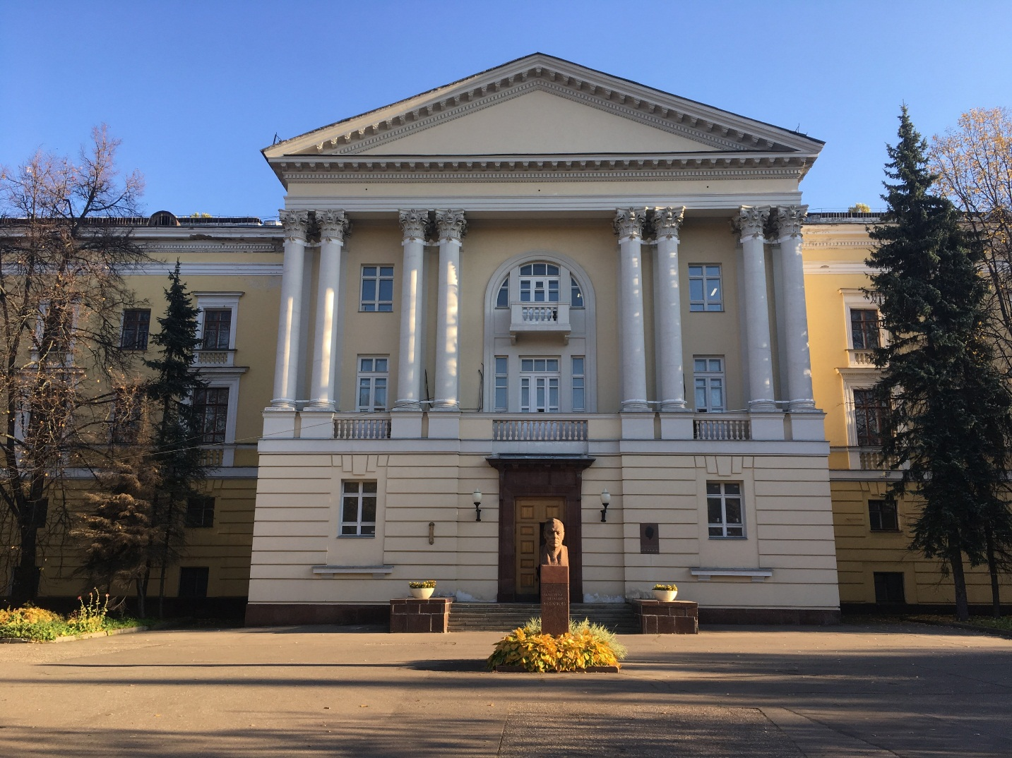
Спасибо за внимание
Кирсанкин Андрей
Кандидат физико-математических наук
ИМЕТ РАН
+7(906) 757-06-61
kirsankin@mail.ru
@andreykirsankin

